Slide 1

期末考试
2022经数 方国圳

Slide 2

01 特征工程
提取建筑面积数值，户型中室、厅、厨、卫的数量，总楼层数，梯户比例，交易时间和上次交易的间隔
提取是否有核心卖点、周边配套、交通出行的信息
对其余变量进行独热编码处理

Slide 3

02 数据预处理
划分训练集和测试集，20%为测试集
在不同集合内部利用均值进行填充，防止数据泄露
利用孤立森林同时处理X和y在训练集上的异常值
通过预处理管道在异常值处理后进行数据的标准化

Slide 4
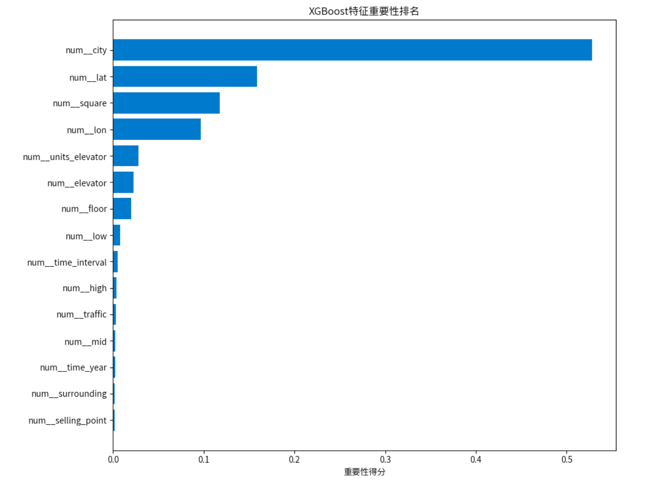
03 建立模型
构建XGBoost模型
使用GridSearchCV网格搜索进行超参数调优

Slide 5
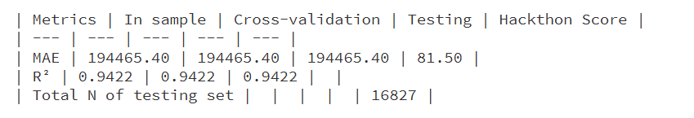
03 建立模型
最优超参数： {'xgbregressor__colsample_bytree': 1.0, 'xgbregressor__learning_rate': 0.1, 'xgbregressor__max_depth': 7, 'xgbregressor__min_child_weight': 1, 'xgbregressor__n_estimators': 2000, 'xgbregressor__subsample': 1.0}

Slide 6
感谢观看

